Slide 1
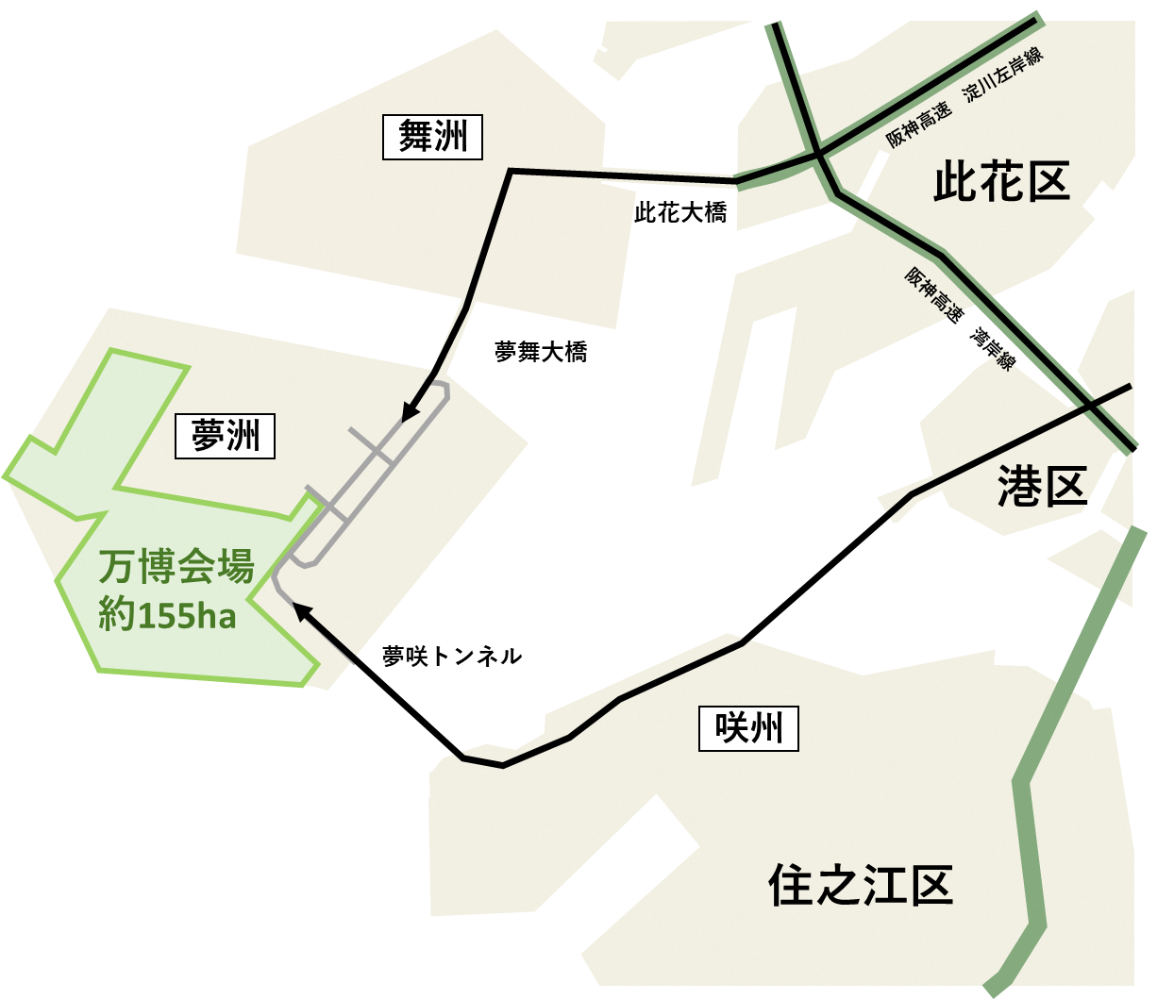
大阪・関西万博におけるドローン飛行等の規制条例について
令和６年９月11日
戦略本部会議資料
ドローン飛行の現状・規制の必要性
◇ドローンの飛行に対する規制についての現状等
・我が国におけるドローン飛行については、「重要施設の周辺地域の上空における小型無人機等の飛行の禁止に関する法律（以下「ドローン法」という。）」により、国会議事堂など国の重要施設等の上空におけるドローン等の飛行を禁止。
・一時的な措置が必要なイベント（ラグビーワールドカップ、東京オリパラ、G２０、G７)等は、各法律や自治体の条例により、各会場等の上空におけるドローンの飛行を禁止。
◇大阪・関西万博におけるドローン飛行規制の必要性
・６か月の開催期間に約2,820万人の来場者を想定している万博の円滑な準備・運営を確保するためには、ドローンの飛行規制を行い、ドローンによるテロ等の防止対策を講じると共に、ドローンによる撮影や演出などの活用を図る必要。
万博会場等におけるドローン等の飛行禁止
夢洲における飛行禁止地域
【飛行禁止の対象地域】
・万博会場を含む夢洲及びその周辺1,000ｍとする
※その他に、公安委員会との協議等を踏まえ、必要な地域又は施設とその周囲300ｍ
【飛行禁止の期間】
・万博会場等において不特定多数の者の出入りの増加が想定される
夢洲駅供用開始の令和7年1月19日～令和7年10月13日の期間とする
※別途指定の上告示
夢洲の周囲おおむね1,000ｍ
飛行禁止の対象外
【万博会場におけるドローン飛行等に関する手続き】
【飛行禁止の対象外】
①ドローン等を飛行させる者は、博覧会協会に申請し、同意を得る
②博覧会協会は、同意申請のあったドローン等の飛行日時や場所等を取りまとめ、
飛行の７日前までに公安委員会（警察署経由）に届出（通報）を行う
・博覧会協会
・博覧会協会の同意を得た
参加国や催事参加者、報道機関等
・各施設管理者、土地所有者
・国や自治体 などは、
公安委員会に届出（通報）したうえでドローン等を飛行させることができる
万博会場で
飛行させる者
申請・同意
博覧会協会
届出（通報）
公安委員会 （警察署経由）
※協会において、「（仮称）万博会場内におけるドローン利用に係るガイド」を検討中
参加国や催事参加者等にはこうした手続きについて事前に説明する予定
※万博会場以外で飛行を行う場合は、それぞれが公安委員会に届出（通報）
※別途、航空法に基づき10日前までに航空局への届出が必要
違反に対する措置
●警察官は届出（通報）の無い飛行を行う者等に対し、ドローン等の退去、その他の必要な措置をとることを命ずることができる。
●警察官は万博の円滑な運営等のためやむを得ない限度において、ドローン等の飛行妨害や機器の破損、その他の必要な措置をとることができる。
●罰則 1年以下の拘禁刑又は50万円以下の罰金（無届で飛行した者、警察の命令に違反した者に適用）

Slide 2
参考資料
大阪・関西万博におけるドローン飛行等の規制条例について
G20サミット ドローン条例との比較
 | 大阪・関西万博ドローン条例 | G20大阪サミット ドローン条例
許可制／ 届出制 | 届出制 | 届出制
規制対象 | 夢洲及びその周囲 1，000ｍ 公安委員会との協議等を踏まえ、必要な地域又は施設とその周囲３００ｍ | 関西国際空港周囲 1，000ｍ 咲洲地区（インテックス大阪）、西の丸庭園をはじめ大阪市内の宿泊施設、訪問場所等の周囲 ３00ｍ
規制期間 | R7.１.１９～R7.10.13 ※別途指定の上告示 （夢洲駅の供用開始日から） | H31.5.29～H31.6.30 （会期の１か月前から）
罰則 | １年以下の拘禁刑又は50万円以下の罰金 | １年以下の懲役又は50万円以下の罰金

